Slide 1
2019级硕士究生招生考试 心理健康测评操作流程
学生处心理健康教育与咨询中心/研究生处

Slide 2
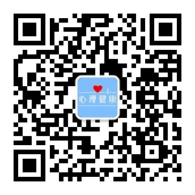
使用手机参与心理健康测评的指导
第一步，
扫描二维码登录。
支持任何型号的手机。

Slide 3
使用手机参与心理健康测评的指导
点击获取密码
第二步，
输入登录信息，
登录测评系统 。

Slide 4
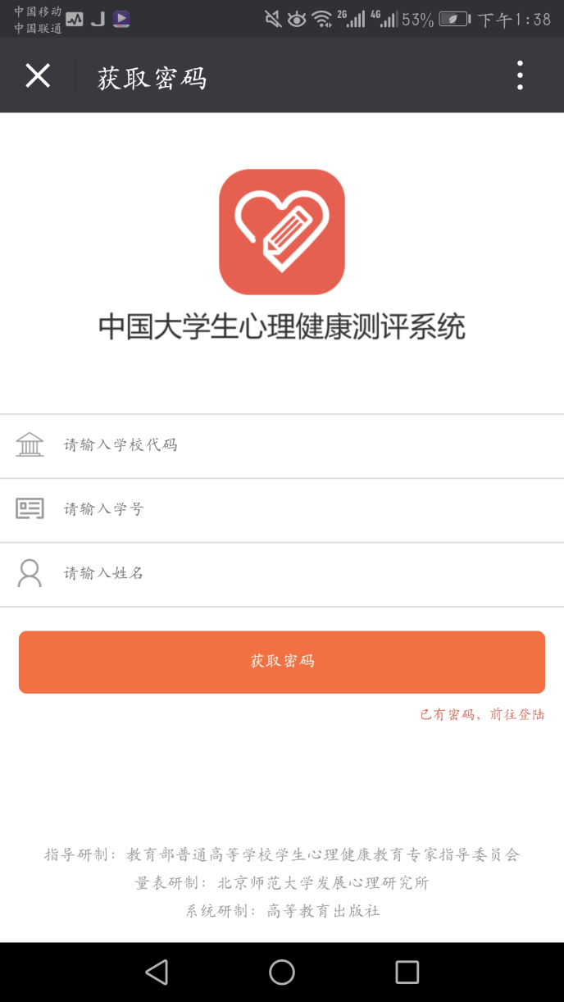
使用手机参与心理健康测评的指导
第二步，
输入登录信息，
登录测评系统 。
学校代码： 10172

Slide 5
使用手机参与心理健康测评的指导
第二步，
输入登录信息，
登录测评系统 。
学号为考生编号

Slide 6
使用手机参与心理健康测评的指导
第二步，
输入登录信息，
登录测评系统 。
请准确填写
您的姓名

Slide 7
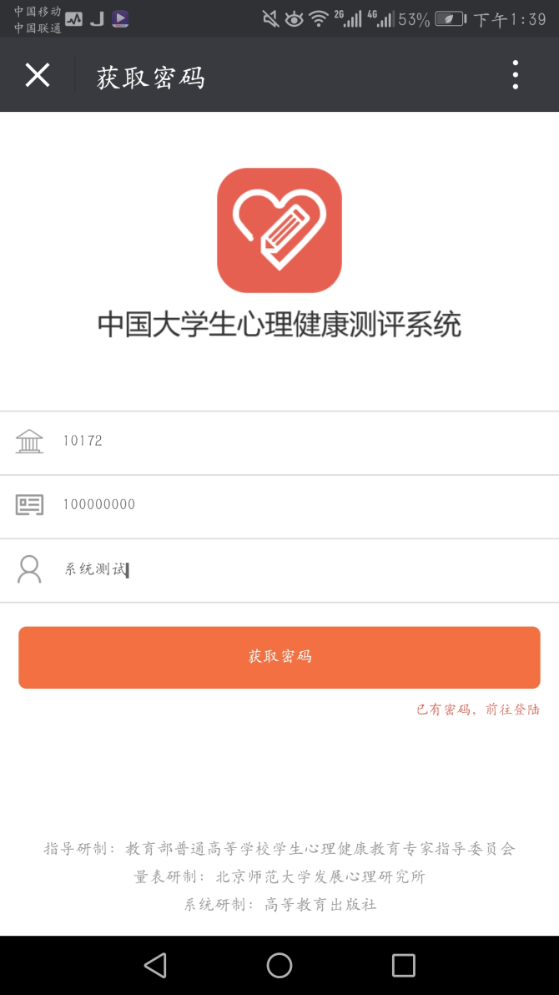
使用手机参与心理健康测评的指导
第二步，
输入登录信息，
登录测评系统 。
点击获取密码

Slide 8
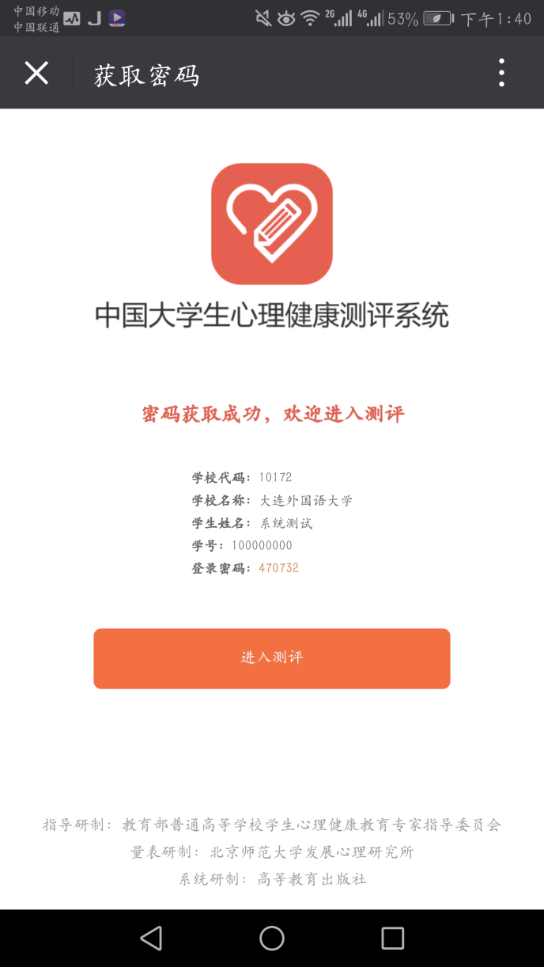
使用手机参与心理健康测评的指导
第二步，
输入登录信息，
登录测评系统 。
请牢记密码

Slide 9
使用手机参与心理健康测评的指导
第二步，
输入登录信息，
登录测评系统 。
点击进入测评

Slide 10
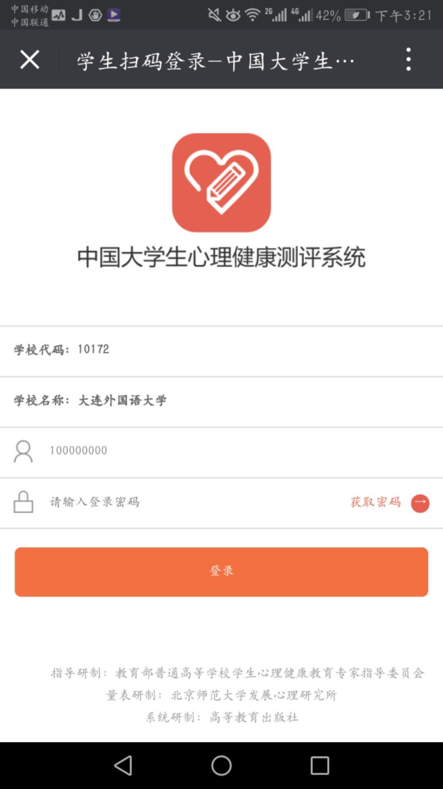
使用手机参与心理健康测评的指导
第二步，
输入登录信息，
登录测评系统 。
输入密码

Slide 11
使用手机参与心理健康测评的指导
第二步，
输入登录信息，
登录测评系统 。
点击登录

Slide 12
使用手机参与心理健康测评的指导
第三步，
阅读知情通知书。
请仔细阅读以上文字后勾选

Slide 13
使用手机参与心理健康测评的指导
第三步，
阅读知情通知书。
勾选后点击继续下一步

Slide 14
使用手机参与心理健康测评的指导
第四步，
完善个人信息。
所有项目均为必填项，
请准确填写

Slide 15
使用手机参与心理健康测评的指导
请仔细阅读测评介绍后点击开始测评
第五步，
阅读“测试介绍”。

Slide 16
使用手机参与心理健康测评的指导
第六步，参与测评
测评共有96道题，作答时间不限，要求学生要根据自身情况真实作答，作答后选项不可修改。顶部提供答题卡，可以查看试题是否遗漏，只有96题全部作答，方完成了测试

Slide 17
使用手机参与心理健康测评的指导
第七步，
提交测评试卷。
测评结束后点击退出平台

